Slide 1
"Подвижные и спортивные игры, как средство развития креативного мышления на уроках физической культуры»
Царькова Анна Ивановна: учитель физической культуры МБОУ «Уруссинская СОШ №2»

Slide 2
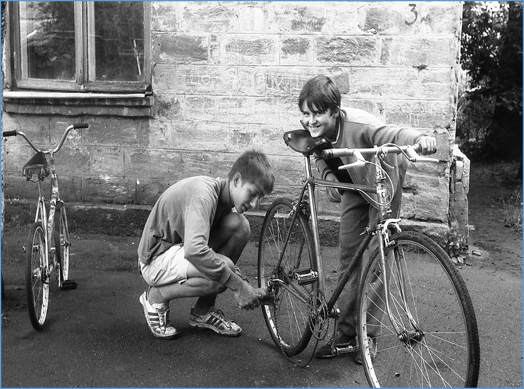

Slide 3
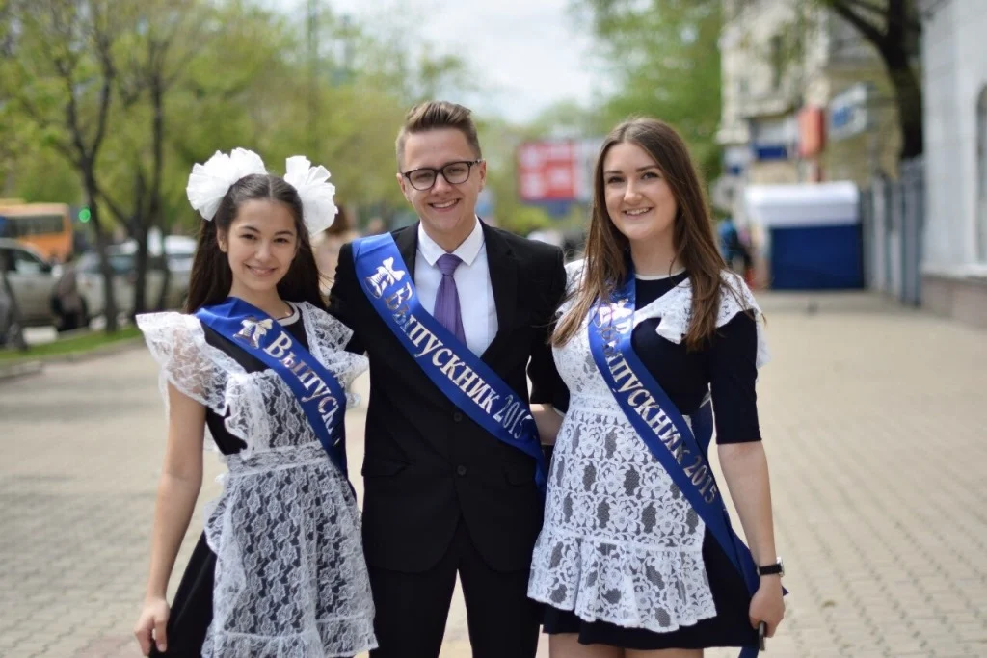
Активно и заинтересованно познающий мир, осознающий ценность труда, науки и творчества
Социально активный, уважающий закон и порядок, соизмеряющий свои поступки с нравственными ценностями, осознающий свои обязанности перед семье, обществом, отечеством
Любящий свой край и свое Отечество, знающий русский и родной язык, уважающий свой народ, его культуру и духовные традиции
Уважающий других людей, умеющий вести конструктивный диалог, достигать взаимопонимания , сотрудничать для достижения общих результатов
Осознаюший и принимающий ценности человеческой жизни, семьи, гражданского общества, многонационального российского народ, человечества
Осознанно выполняющий правили здорового и экологически целесообразного образа жизни, безопасного человека и окружающей среды
Умеющий учиться, осознающий важность образования и самообразования для жизни и деятельности, способный применять полученные знания на практике
Ориентирующийся в мире профессий , понимающий значение профессиональной деятельности для человека в интересах устойчивого развития общества и природы

Slide 4
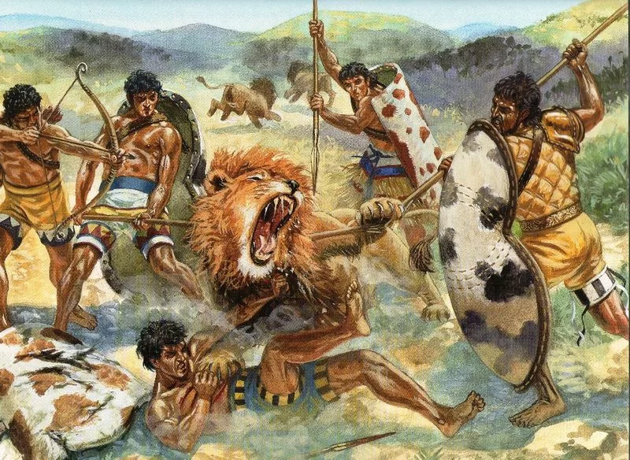
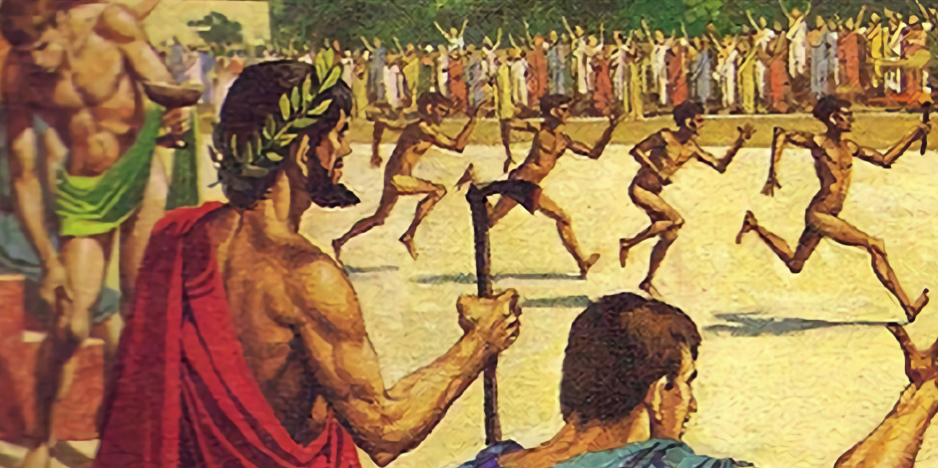
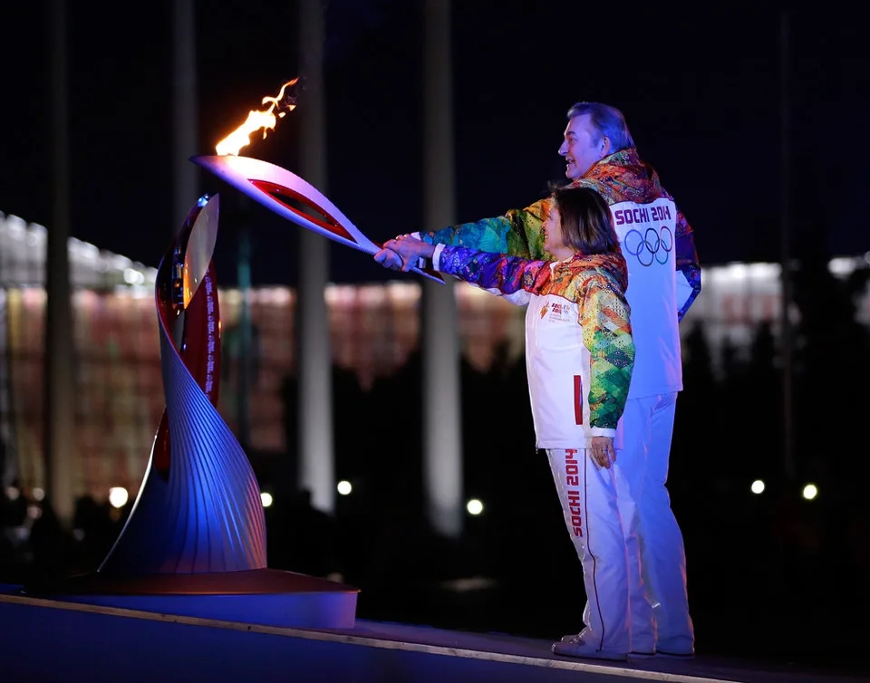
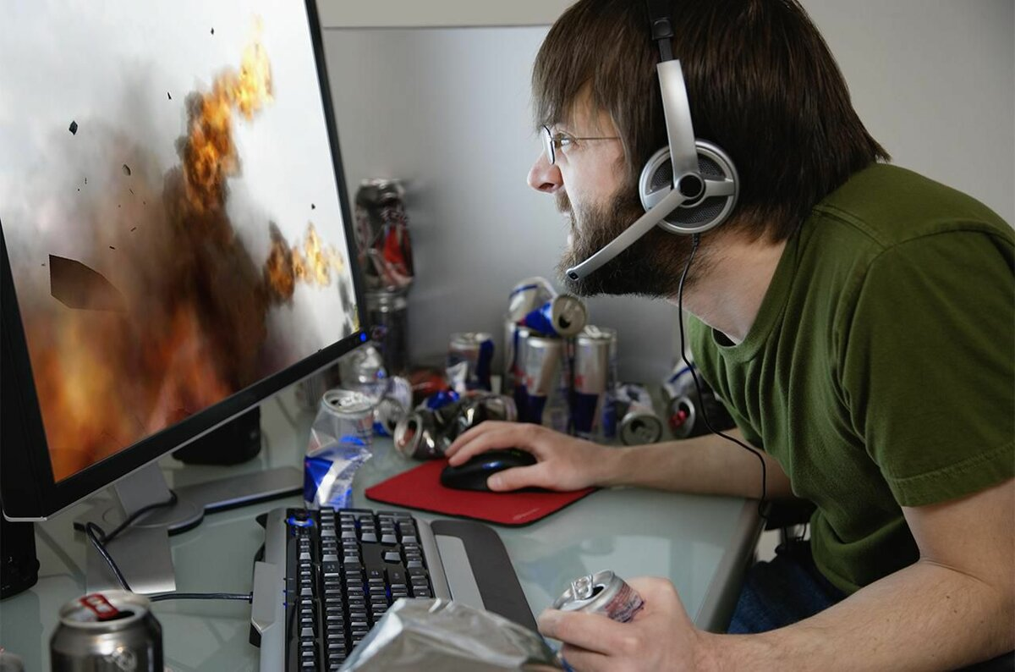

Slide 5
Цель образования по ФГОС ― это общекультурное, личностное и познавательное развитие учеников. Оно создает главную компетенцию: умение учиться.

Slide 6
Инновационные технологии на уроке физической культуры
1. Технология дифференцированного физкультурного образования(ТДФО);
2.Использование ИКТ;
3.Личностно-ориентированная технология;
4.Здоровье сберегающие технологии;
5. Игровые и соревновательные технологии;

Slide 7
Математическая
Читательская
Составляющие функциональной
грамотности
Естественно –научная
Креативное мышление

Slide 8
Прием «Сравнения»- установление сходства сопоставляемых объектов
Задачи | Игра (подвижная, спортивная) | Креативное мышление
Воображение | + | +
Формирование нового знания | + | +
Решение незнакомой задачи | + | +
Инициатива | + | +
Выработка и совершенствование идей | + | +
Социализация | + | +

Slide 9
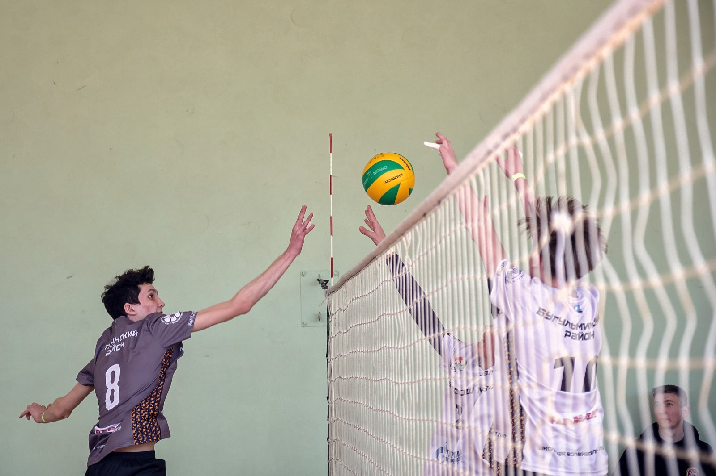
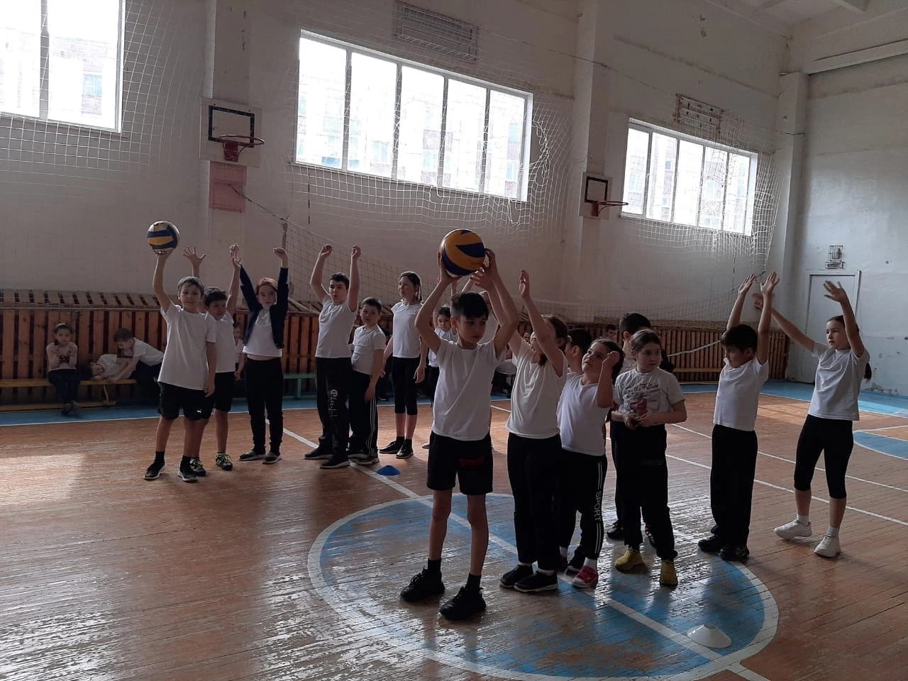
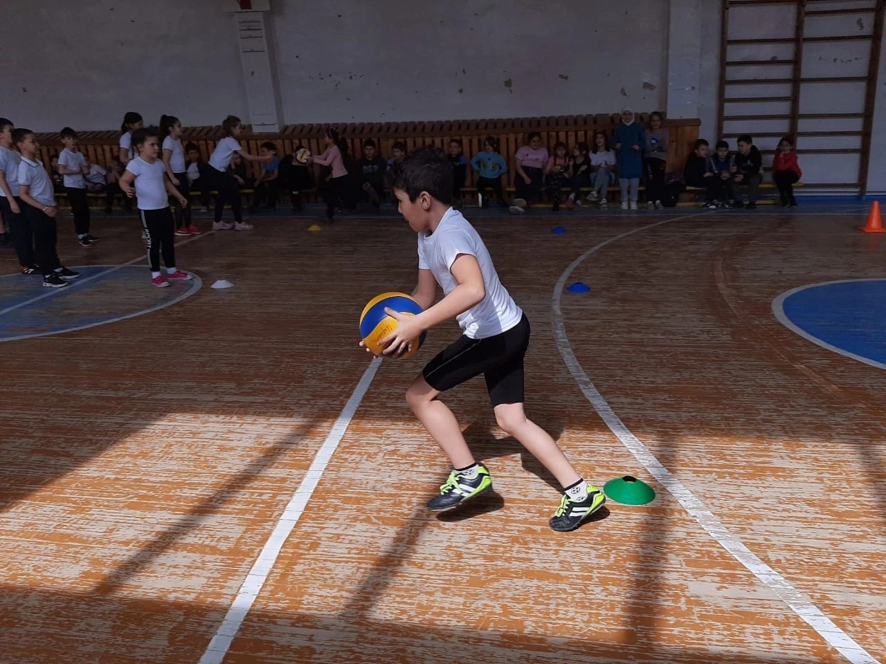

Slide 10
Когда вам покажется, что цель недостижима, не изменяйте цель-изменяйте свой план действий КОНФУЦИЙ

